Slide 1

Faculty of Informatics
Dr. Hegyi Barbara
bhegyi@inf.elte.hu

Slide 2
Innovatív vállalkozás menedzsment
1. előadás és szeminárium
Dr. Hegyi Barbara

Slide 3
Innovatív vállalkozás menedzsment (1.)
Dr. Hegyi Barbara
bhegyi@inf.elte.hu

Slide 4
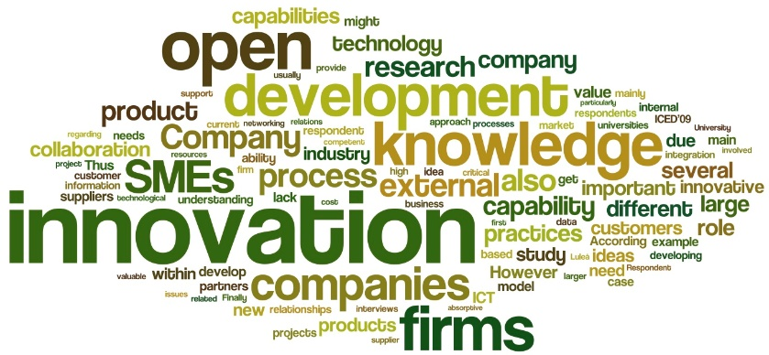
A tárgy célja
- a szélesebb értelemben vett technológiai területhez kapcsolódó vállalkozási lehetőségek feltárásának, megismerésének elősegítése
-olyan áttekintés, amely nemcsak saját vállalkozás indítása esetén, hanem egy szervezet munkavállalójaként, vezetőjeként is hasznosítható és „előhívható” menedzsment ismereteket biztosít
- a vállalkozások indítását befolyásoló hazai és nemzetközi üzleti környezet megismertetése nem csak innovatív vállalkozások indítását célozva, hanem innovatív projektekben, szervezetekben és szervezeti egységben való működés ösztönzését elősegítendő
- a hallgató megismerje az innovatív gondolkodásra épülő módszereket, tudjon innovatív ötletek keretrendszerében gondolkozni
- a későbbi munkavállaló nagyvállalaton vagy nagy szervezeten belül is tudjon és merjen ötletekben, újításokban gondolkozni
- a megismert elméleti háttér elmélyítése közös elemzések, gyakorlati feladatok és esettanulmányok révén
- aktív egyéni és csoportmunkára, valamint kreatív módszerekre épülő tanulás

Slide 5

Miért? Hova? Honnan?

Slide 6
Mai elméletek és feladatok
Az innovatív technológiára épülő vállalkozás fogalma, jellemzői – Entrepreneurship és „elsöprő innováció” , vállalkozó vs. technológiai vállalkozó, lehetőség és szükség vállalkozó
Piac, piaci verseny, szereplők
Kockázat és haszon összefüggései
A vállalkozásra ható kockázati és bizonytalansági tényezők
A vállalkozás külső és belső környezete – STEEPLE és SWOT elemzés
Vállalkozónak „lenni vagy nem lenni”? Miért buknak el az induló vállalkozások? – Kockázat, elbukás, újraindulás (TED videoanyag példák)
A sikeres vállalkozó karakterisztikája
Szeminárium: Cégek külső és belső környezetének, valamint versenykörnyezetének elemzése csapat(ok)ban

Slide 7
Az innovatív technológiára épülő vállalkozás fogalma, jellemzői

Slide 8
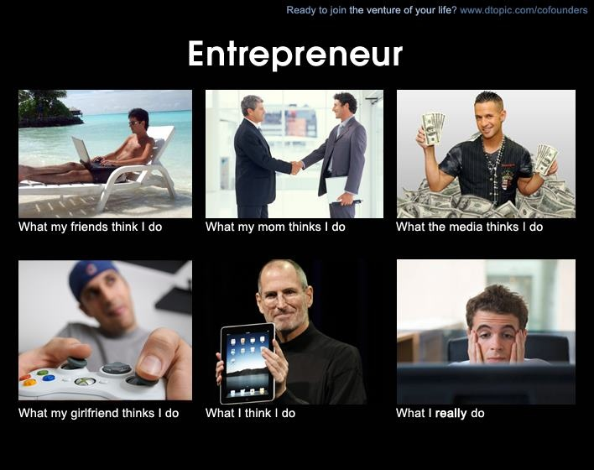
Kit tekintünk vállalkozónak?
Milyen különböző társadalmi felfogások léteznek?
Hogy határoznátok meg az innovatív vállalkozó fogalmát?
Forrás: I&E Basics blueprint

Slide 9
Vállalkozás- Entrepreneurship
A vállalkozó valamilyen problémát azonosít és annak megoldására sikeresen piacra vihető megoldást biztosít – egyedül vagy egy csapat részeként
A sikeres vállalkozó felismeri a piac és társadalom igényeit, hozzájárul a gazdaság növekedéséhez és munkahelyeket létesít, revitalizálja a gazdaságot
Ezeket a szervezeteket vállalkozásoknak vagy cégeknek hívjuk, az a gazdasági működés alapvető struktúráit alkotják
A kapcsolódó folyamat és jelenség a vállalkozás /entrepreneurship, amely egyedi hajtóereje a gazdasági működésnek

Slide 10

Az „elsöprő” innováció fogalma – Disruptive innovation
- az újonnan létrehozott vállalkozások fő forrásai az innovációra épülő termelékenységnek és egyben hozzájárulnak a gazdasági jólét megteremtéséhez
- az elsöprő innovációk többsége innovatív, kreatív és tehetséges vállalkozóktól származik
- az elsöprő innováció jelentősége abban áll, hogy az addig valamely probléma megoldására használt eszköz/szolgáltatás/termék helyett valami olyan újszerű jelenik meg, amely minden korábbi megoldást felülír, az életet egyszerűbbé, magasabb színvonalúvá teszi, átalakítja a fogyasztói társadalmat részben vagy egészben
- új piacokat alakít ki, új értéket teremt és addig működő piacokat is átformálja
- korábban elsöprő innovációnak tekinthető termékek voltak a telefon, az elektromosság, a robbanómotor
More about: https://www.youtube.com/watch?v=tefu0dmt9l0
Forrás: I&E Basics blueprint alapján

Slide 11
Az „elsöprő” innováció - Példák
Milyen mai, 21. századi példákat tudunk említeni?
Miben voltak egyediek és milyen változást hoztak?
Mi lehet a következő fordulat?
Hazai és külföldi példa?

Slide 12
elsöprő innováció – hétköznapi innováció –befolyásoló tényezők A meglévő technológia alkalmazása új területen Az ötlet alkalmazása más technológiával A technológia érettsége A felhasználók nyitottsága
Eredetileg elsöprő innovációs példák evolúciója
kerék – szekér--- autó---elektromos autó----önvezető autó
telefon- mobiltelefon
üzenetküldés módjai és a technológia érettsége
Elsöprő innovációk
mobiltelefon nyomtatás digitális fotózás
iPod iPhone LED tv Tesla
gyorsvasút szövegszerkesztő alkalmazás videotelefonálás

Slide 13

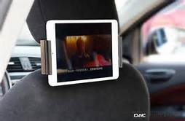
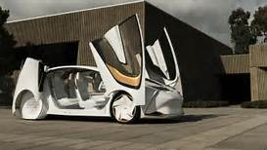
Technológia – vállalkozás - innováció
az új technológiai fogalma felöleli az új eljárásokat, módszereket, eszközöket és megoldásokat, folyamatokat, amelyek a kereskedelemben és az iparban is hasznosíthatók
az új technológiák jelentik az új cégek alapját, amelyekben a vállalkozó sikeresen tudja ötvözni az újszerű technológiai tudást és az egyedi üzleti megoldást a piaci siker érdekében – egyedi utat törve ezzel
ezek a technológiai cégek új, „eladható innovációkat” hoznak létre, amelyek később akár több területen, iparágban alkalmazást nyernek, új trendek épülnek rájuk

Slide 14



Példák – Sikeres vállalkozások – Milyen problémát, igényt ismertek fel?
Tudni akarok valakiről több információt – Látni akarom a többiek kapcsolati hálóját
Meg akarok osztani információkat, beszámolókat történésekről
→ Facebook
egy nagyon vonzó eszközben szeretném elérni az összes, folyamatosan szükséges eszköz funkcióját (fotózás, térkép, telefonálás, üzenetküldés)
-> vannak „elődök”
Van egy trendváltás
iPhone
Szeretnék egy helyről rendelni mindenféle használt és új terméket, megbízható módon
Amazon
Jól kombinálják az innovatív megoldást és az üzleti modellt, amelynek révén eladhatóvá teszik a terméket.
Mindegyik problémára volt korábbi megoldás, de az általuk kínált kombináció nem létezett.

Slide 15

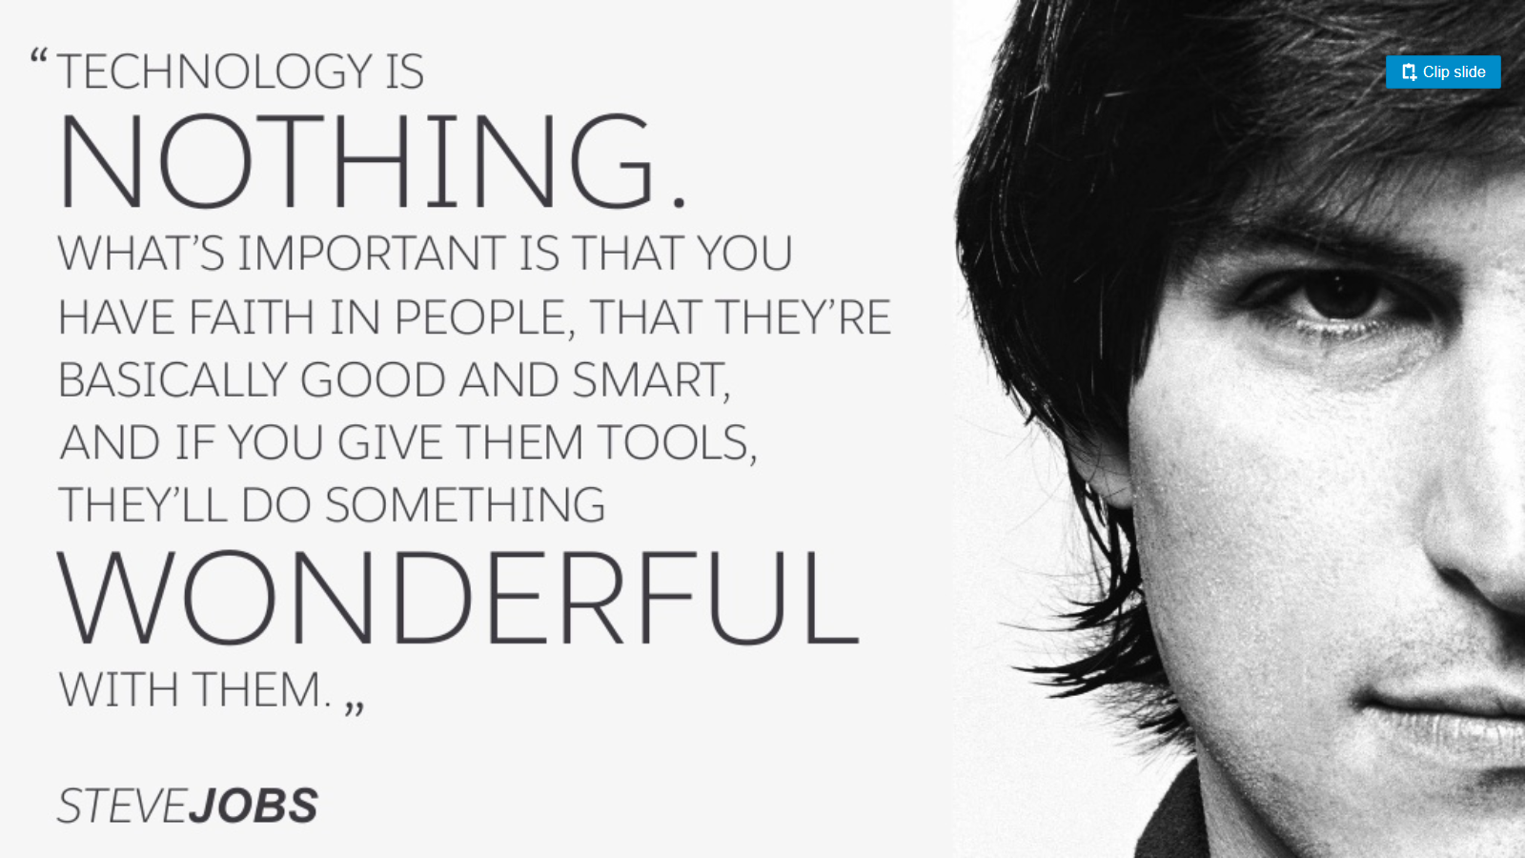

Slide 16
Vállalkozó vs. technológiai vállalkozó
- a technológiai vállalkozó új technológiai és üzleti megoldások sikeres kombinációjaként alkot piacképes terméket, ehhez képes hozzárendelni meglévő és új erőforrásokat megfelelő kombinációban és időben
- a vállalkozó újszerű folyamatok, kísérletezés (experimentation) révén jut el új megoldásokhoz, amely technológiai/tudományos értelemben új értéket jelentenek
- a technológiai vállalkozás sajátossága, hogy folyamatos megújulásra van szükség és nem mindig az első kitalált/kidolgozott verzió vezet sikerre
- egy USA-beli felmérés szerint az új technológiai vállalkozások mindössze 33%-a létezik az első 3 év után, DE az ilyen kis cégek felelnek közvetlenül vagy közvetve az összes foglalkoztatás kb. 60%-áért
- hazai helyzet?
- melyek lehetnek az okok?
Vonatkozó, későbbi fejezetekben bemutatandó elméletek:
→Idő
→ Erőforrások

Slide 17

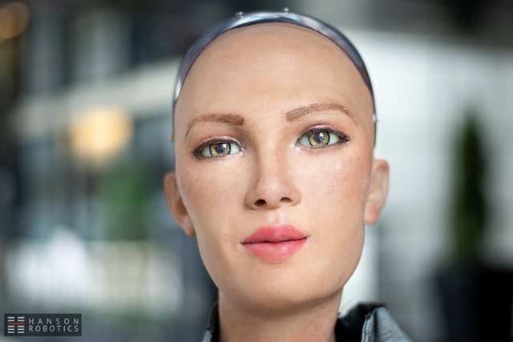
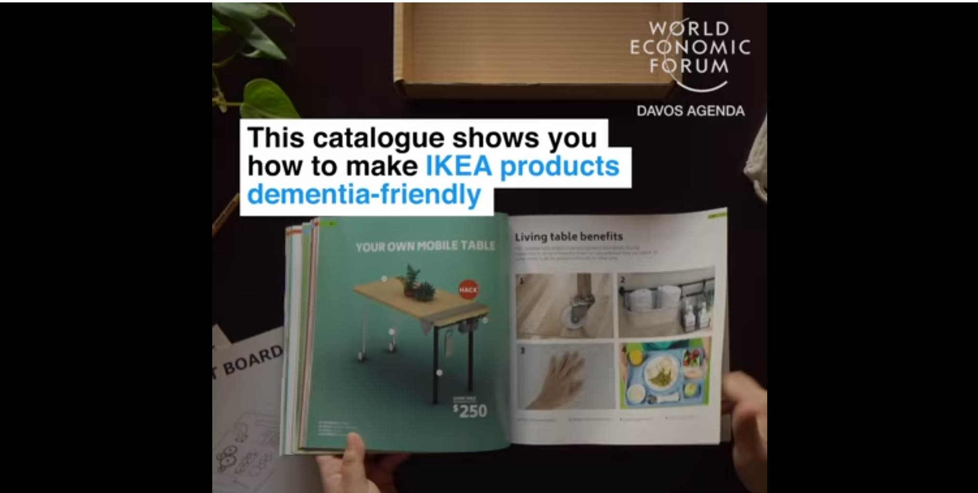

Mass production
MS – death - chatbot
MIT-wooden-grown in lab - deforestation

Slide 18


A sikeres vállalkozó karakterisztikája
Mi a közös jellemzője a sikeres vállalkozóknak?
Teljesen különböző szakmai háttér, képzettség és tapasztalat, eltérő szakasz a karrierben, különböző életkor
a legjellemzőbb a 19 és 42 éves kor közötti vállalkozás alapítás
MIÉRT?

Slide 19
A sikeres vállalkozó karakterisztikája
A sikeres vállalkozó folyamatosan keresi a VÁLTOZÁST, arra lehetőségként teremt és kiaknázza azt.
A sikeres vállalkozó egyik jellemzője, hogy az azonosított problémára megoldást keres, a felmerült problémákban lehetőséget lát és a kihívásban új utakat fedez fel.
Személyes jellemzők közül a legfontosabbak :
a kiemelkedő tudás és érdeklődés a megcélzott területen
Eredmény-orientált, magabiztos, hatékony, bevállalja az elsőre nehéznek tűnő problémák megoldását is
Kreatív és gyors döntéshozó
Képes változó körülmények és potenciális kockázatok közepette megfelelő stratégiai akciókat tenni, alkalmazkodik a változásokhoz és kihasználja azokat
Forrás: CBinsight alapján

Slide 20
Miért csapattal, miért ne egyedül?
nincs olyan ember, a legtehetségesebbek között sem, aki egyedül képes volna minden területen a legjobbat nyújtani
különböző szakmai háttérrel és tapasztalattal rendelkező csapattagok ki tudják egészíteni egymás tudását, együtt versenyképesebben tudnak reagálni
a megfelelő kombinációjú emberi erőforrás állomány az egyik legértékesebb eszköz a legváltozóbb gazdasági körülmények és megváltozott piaci pozíciók esetén is
kiváló vezetői és kommunikációs képességek szükségesek a változó körülmények között a csapattagok megtartásához, motiválásához és a megfelelő stratégiai irányok szerinti folyamatok fenntartásához
Vonatkozó, későbbi fejezetekben bemutatandó elmélet:
→ Csapat

Slide 21
A „lehetőség” és a „szükség” vállalkozó (kényszervállalkozó) /opportunity vs. neccessity entrepreneur /
- nagyon fontos megkülönböztetni a vállalkozók e két típusát
- a „szükség” vállalkozó valamilyen módon arra kényszerül – munkanélküliség, kevés jövedelem, rossz földrajzi helyzet - , hogy vállalkozni kezdjen – egyszerűen nincs jobb lehetőség
- ezzel szemben a „lehetőség” vállalkozóra semmilyen kényszerítő erő nem hat, egyszerűen üzleti lehetőségek irányába mozdul el
- jellemző célok – önmegvalósítás, kihívás iránti vágy, nagyobb jólét…
- a „lehetőség vállalkozó” esetében a váltás kockázata és tranzakciós költsége is nagyobb – jellemzően valamilyen jó és biztos pozíciót és munkahelyet hagynak ott azért, hogy saját vállalkozási céljaikat elkezdjék megvalósítani
Melyik lehet sikeresebb?
Mely tényezők számítanak a leginkább a tekintetben, hogy mennyire „elsöprő” változást tudnak generálni?
Forrás: I&E Basics blueprint alapján

Slide 22
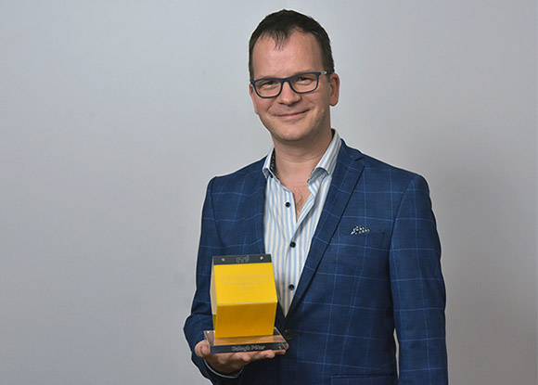
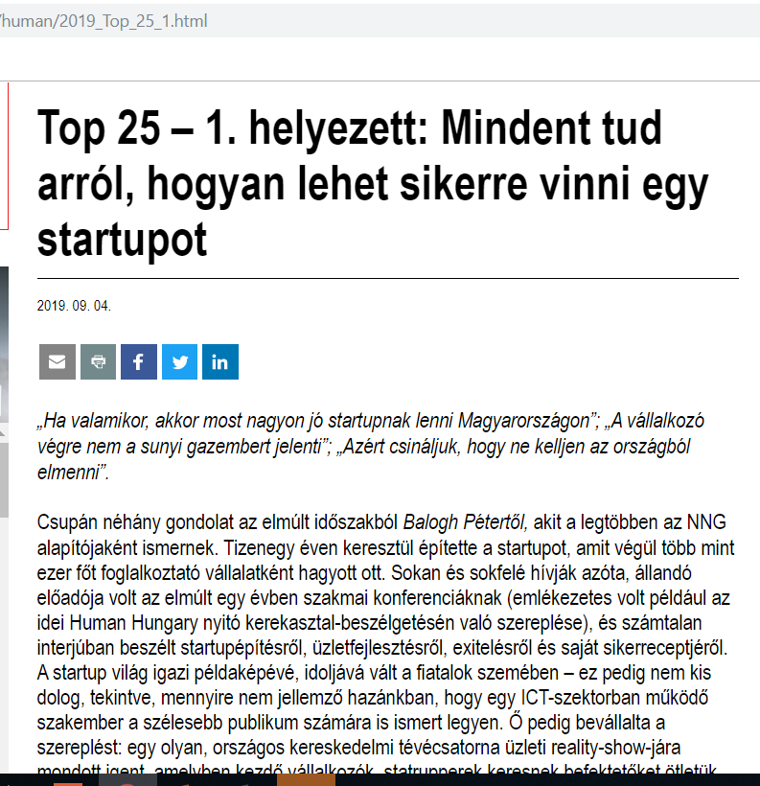
https://www.itbusiness.hu/Fooldal/hirek/human/2019_Top_25_1.html

Slide 23

Piac, piaci verseny, piaci szereplők
Notes:
Leírni ezeket a fogalmakat rendesen

Slide 24


Mi jut eszetekbe, ha azt halljátok, hogy „piaci verseny”?

Slide 25


Piac, piaci szereplő, piaci verseny
Piac: A tényleges és potenciális vevők és eladók, valamint azok cserekapcsolatainak rendszere, melynek legfőbb tényezői a kereslet és kínálat, az ár és jövedelem.
Piaci szereplők: Aki termeléssel vagy fogyasztással közvetlenül befolyásolja a piaci folyamatokat.
A verseny két vagy több szereplő bizonyos szabályok között zajló tevékenysége előnyszerzés céljából.
Forrás: penzugysziget.hu

Slide 26
A verseny funkciói a gazdaságban
A verseny funkcióit 3 csoportba sorolhatjuk:
Jóléti funkció – a fogyasztó választási lehetőségét jelenti a különböző termékek és szolgáltatások között
Hatékonysági funkció – a verseny miatt a vállalatok arra kényszerülnek, hogy a lehető legolcsóbban, a legkisebb ráfordítással költséggel működjenek, hiszen a költségek alapvetően meghatározzák a piaci pozíciót
Allokációs funkció – a verseny miatt a vállalatok arra kényszerülnek, hogy a rendelkezésre álló erőforrásaikat olyan termékekre és szolgáltatásokra kell hogy fordítsák, amire valós fogyasztói igény mutatkozik (ha nem lenne verseny nem lenne érdeke, hogy a fogyasztó azt kapja amit szeretne, mert úgy sincs más, konkurencia miatt viszont fontos, hogy a fogyasztó mit akar)
Verseny a fogyasztónak jó, mert a verseny miatt több termékből választhat, alacsonyabb áron. Verseny pozitív a fogyasztónak, vállalatok a verseny korlátozásában érdekeltek. Ezért különböző lépéseket tesznek pl.: összejátszanak Emiatt védik a versenyt szabályok.

Slide 27
Van egy rés a piacon, de van-e piac a résben
- meg kell találni az egyértelműen versenyképes területet a piacon
- a tömegpiacokon sok eladó vadászik ugyanazokra a vásárlókra
- a verseny csökkenti ezeknek az eladóknak a nyereségességét
- a piaci rés- azaz egy akadálytalan versenyt biztosító kis piaci szegmens – felfedezésének azonban egyértelműek az előnyei: nagyobb a lehetőség az árak befolyásolására, alacsonyabbak a költségek és magasabb a profit
- megvizsgálandó kérdés, hogy van-e a profitszerzéshez elegendő üzleti lehetőség a piaci résben?
Forrás: A business nagykönyve, pp. 22.

Slide 28

Van egy rés a piacon, de van-e piac a résben
- egy piaci rés azonosítása és egy adag vállalkozó szellem: néha ennyi is elég egy új üzlet indításához:
- Dorsey, a Twitter alapítója a rövid üzenetekre épülő kommunikációs formát ötvözve a közösségi médiával olyan szolgáltatást nyújtott, amelyet soha előtte nem fedeztek fel
- a Twitter a felhasználók többsége számára ingyenes, bevételei a vállalatok promóciós üzeneteiből és profiljaiból származnak
- nem minden piaci rés jövedelmező: a kétéltű járműveket gyártó Amphicar például olyan fogyasztókat célzott meg, akik közutakon és vízen is akartak közlekedni. Érdekes újdonság, a piac azonban túl kicsi volt a jövedelmezőséghez.
- az 1990-es években nagyon számos cég sokféle terméktípus kapcsán nagy reményeket fűzött a „zöld” piachoz, ám nem sikerült nyereségessé válniuk. Pl. mert a fogyasztók csak addig ökotudatosak, amíg a döntés nem érinti a költségeket.
SZEMINÁRIUMON: Snapple cég példája

Slide 29

A vállalkozónak - helyt kell állnia a piaci versenyben - piaci rést kell találnia - és az innovatív ötletét újszerű üzleti megoldással piacra vinnie. Mindehhez a vállalkozás külső és belső környezetének, a felmerülő kockázatok elemzésére van szükség, amelynek egyes módszereit tekintjük át a következőkben.

Slide 30


Slide 31
Kockázat és haszon Kockázati és bizonytalansági tényezők A vállalkozás környezete

Slide 32

Kockázat és haszon
- klasszikus vállalkozási elv szerint minél nagyobb haszonra, bevételre szeretne egy vállalkozó szert tenni, annál többet kell kockáztatnia
- a sikeres vállalkozó ismérve az is, hogy tudja menedzselni és csökkenteni a felmerülő kockázatokat és azzal arányos lehetőségeket is tud teremteni
- a vállalkozó a cég fejlődésének összes szakaszában megbecsüli a lehetséges kockázatokat és bizonytalansági tényezőket és úgy szervezi a cég működését és folyamatait, hogy azokat csökkenteni tudja
- ha tehát egy cég már sikeres, nem jelenti azt, hogy nincsenek bizonytalansági tényezői vagy nem érintik kockázatok

Slide 33
Induló vállalkozások és kockázatok
1. Technológiai kockázat: van elég kapacitás a fejlesztésre, valóban képes a tervezett fejlesztés megoldani az azonosított problémát?
2. Piaci kockázat: van fizetőképes kereslet a termékre? Megoldja a termék a célcsoport problémáit?
3. Csapat/szervezeti kockázat: fel tudod venni a megfelelő embereket? Tudod menedzselni az összes kihívás mellett a szervezetet:
4. Tőkekockázat: tudsz megfelelő mennyiségű tőkét biztosítani az induló vállalkozásod számára?

Slide 34


Kockázat, elbukás és újraindulás
- természetesen minden induló és működő vállalkozásnak célja a siker
- fontos kiemelni, hogy kockázat nélkül nincs siker
- tudni kell kezelni a sikertelen vagy kevésbé sikeres fordulatokat
- ha egy nagyon sikeres vállalkozást látunk, akkor gondoljunk arra, hogy valaki nagyon bátor döntést, döntéseket hozott a siker érdekében

Slide 35


Bizonytalanságot okozó tényezők típusai
Állam - kiszámíthatatlan, hogy a környezet hogyan változik
Hatás - A környezetből fakadó bizonytalanságok szervezetre gyakorolt hatását nehéz megjósolni
Válasz - Nehéz megjósolni, hogy a piacra lépésünk milyen hatást, milyen reakciókat vált ki a környezetből, a versenytársakból…
Információtúltengés – a környezetből áradó releváns információk kiszűrésére és feldolgozására van szükség
A folytonos változás az üzleti környezetben – globális, lokális, glokális hatások

Slide 36
A bizonytalanság forrásai
Piac | Szervezet | Gyártás | Szabályozás | Pénzügy
Vásárló | Képességek, tudás, tehetség | Gyártás | Kormány | Remélt megtérülés
Piac mérete | Tanulási képességek | Technológia | Regionális | Költségek
Elosztási csatornák | Pénzügyi stabilitás | Anyagok | Sztenderdek | Tőkebevonási lehetőségek
Versenytársak | Stratégia | Design | Iparági szabályok
Forrás: I&E Basics Blueprint alapján saját szerkesztés

Slide 37
A vállalkozás külső környezete

Slide 38

A vállalat környezete
A vállalkozás meghatározott közegben működik, amit összefoglaló néven környezetnek nevezünk.
A környezet vizsgálatára és elemzésére azért van szükség, mert egyfelől a környezet jelenti a vállalkozás működési feltételeit, másfelől a környezetben valósulnak meg a vállalkozás célkitűzései.
A vállalat környezetét, amelyben működik, jellege szerint kompetitív és általános környezetre szokás felosztani.

Slide 39
Általános és kompetitív környezet
A kompetitív környezet fogalmába a vállalat üzletágában tevékenykedő, vagy az üzletághoz közvetlenül kapcsolódó tényezőket soroljuk.
Az általános környezet kategóriája pedig azokat a tényezőket gyűjti egybe, amelyek nem részei a vállalat üzletágának, nem kapcsolódnak hozzá közvetlenül, mégis befolyásolják a vállalat működését.

Slide 40
Porter 5 tényezős modellje és az iparági verseny – Kompetitív környezet

Slide 41
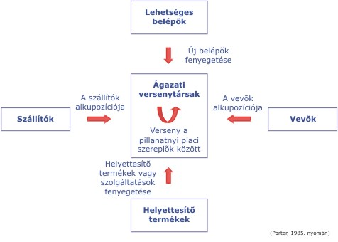
Új, olcsóbb terméket kínáló ázsiai gyártók
Alkatrészek, szoftverek beszállítóinak kizárólagos helyzete
Beszállító pl. egy felhőszolgáltató is!
Új csoportok megjelenése: új igények, korábbi funkciók iránti érdeklődés eltűnése, esetleg új generációk, új földrajzi területek megjelenése
Okostelefon gyártók piaci versenye
Tablet, laptop, televízió és egyéb okos eszköz gyártók újdonságai, funkció bővítései
Marosán, 2001 alapján saját szerkesztés

Slide 42
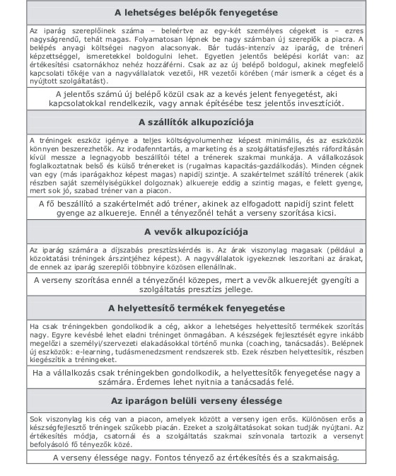
Forrás: Marosán, 2001 nyomán

Slide 43
A vállalat kompetitív környezete (Porter)
Az ábrán a nyilak ún. kompetitív erőket, azaz verseny- vagy alku-kényszereket jelképeznek, amelyekre vállalatunknak saját erejével reagálnia kell.
Hogyan fog hatni ránk az a vállalat, amely más iparágban működik, de terméke helyettesítheti a miénket?

Slide 44
A helyettesítő termékek kérdése
A más iparágakban működő, de a miénket helyettesítő termékeket kínáló vállalatok kompetitív ereje az a próbálkozás, hogy magukhoz csábítsák a mi vevőinket
pl. telefonálás helyett e-mail, más üzenet, koncert helyett CD vagy focimeccs, pulóver helyett hősugárzó, ajándék karóra helyett ajándék nyaralás stb.

Slide 45
A vállalat általános környezete – PESTEL* elemzés
* Szokásos STEEPLE modellként is említeni, ugyanazon tartalomra utal mindkét rövidítés, csak az elemzendő tényezők sorrendje más

Slide 46
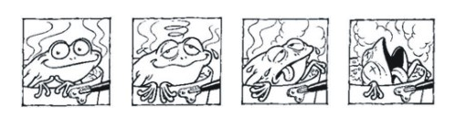
Bevezetés
„A stratégiai menedzsment szakirodalmában használnak egy szemléletes hasonlatot annak a jelenségnek a leírására, amikor egy vállalat nem figyel oda tudatosan környezetének lassú, észrevétlen változására.”
Ez a „megfőtt béka” szindróma
Forrás: Rabi Sándor

Slide 47
A megfőtt béka
„Ha egy békát beleteszünk egy forró vízzel teli edénybe – érzékelve a veszélyesen magas hőmérsékletet –, az azonnal kiugrik.
Ha viszont egy hideg vízzel telt edénybe helyezzük és fokozatosan melegítjük a vizet akár a forráspontig, a béka nyugodt marad és halálát leli a forró vízben.
A kísérletben a béka nem vette észre környezetének lassú, és hosszú távon gyökeres megváltozását.
A vállalkozások környezete is folyamatosan, sokszor alig észrevehető módon változik, és ezek a változások lassan ugyan, de alapjaiban változtathatják meg a vállalkozói környezetet.
Forrás: Rabi Sándor

Slide 48
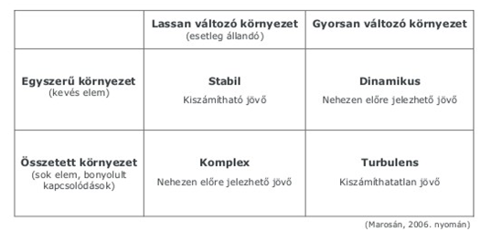
A vállalati környezet típusai

Slide 49

A vállalati környezet szintjei
A versenytársak és a hasonló technológiai fejlesztéseket célzó vállalatok, vállalkozások összessége
Minden olyan globális szereplőt magába foglaló környezet, amelynek változásai a céget is érinthetik
A fizikai és üzleti kapcsolati közeg, amelyben a vállalkozás működik
Forrás: Rabi Sándor eredeti ábrája alapján saját szerkesztés

Slide 50
A vállalat környezete
A PEST(EL)* elemzés egy olyan eszköz, amellyel egy vállalat makrokörnyezetét lehet leírni.
„Az elemzés során a vállalkozásra ható hosszabb távú környezeti tendenciákat vesszük számba és strukturáljuk,
- ezáltal megragadhatóvá, kiemelhetővé válnak azok a fontosabb tényezők, amelyek befolyásolhatják a stratégiai döntéseket.
Cél megtalálni a jelen és jövő fontos környezeti tényezőit, amelyek a vállalkozás szempontjából meghatározóak.”
* Szokásos STEEPLE modellként is említeni, ugyanazon tartalomra utal mindkét rövidítés, csak az elemzendő tényezők sorrendje más

Slide 51
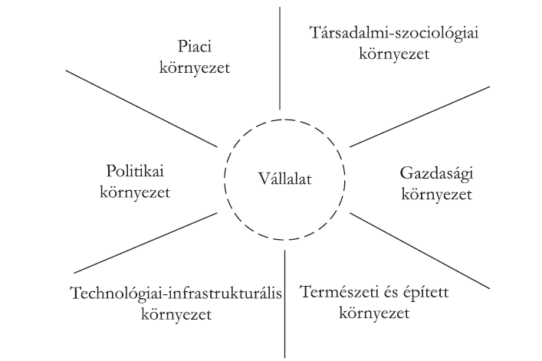
A PEST(EL) elemei
Political – Politikai
Economic – Gazdasági
Socio-cultural – Társadalmi
Technological – Technológiai
Environmental – Környezeti
Legal – Jogi
+Educational – képzési
+ Ethical - Etikai
Forrás: Szabó József (2006) Vállalati gazdaságtan, pp. 42.
Notes:
Mindenre 1-1 példát találni

Slide 52


A PEST(EL) elemzés
Lehetséges politikai elemek. A kormányzat stabilitása, politikai értékrendek változása, a törvényhozás és a parlament működése, társadalompolitikai célkitűzések, adópolitika, versenyjogi szabályok, környezetvédelmi szabályozás stb.
Lehetséges gazdasági elemek. Gazdasági ciklusok, kamat szintek, GDP és GNP trendek, infrastrukturális fejlesztések, infláció, munkanélküliség, családi jövedelmek változása, tőkemozgások alakulása, globalizáció stb.
Keressünk közösen példát az elemzési tényezőkre a Facebook és az Airbnb példáján keresztül!

Slide 53
PEST(EL) elemzés
Lehetséges társadalmi/kulturális elemek. Demográfiai változások, a képzettségi szintek alakulása, társadalmi mobilitás, életmódbeli változások, életstílus, munkához való viszony, a fogyasztási szokások változása, vallási csoportok hatása stb.
Lehetséges technológiai elemek. Új felfedezések és technológiák, kormányzati fejlesztési politikák, K+F kiadási szintek, a technológia átvétel mértéke és szabályozása, a technológiai infrastruktúra változása stb.
Keressünk közösen példát az elemzési tényezőkre a Facebookés az Airbnb példáján keresztül!

Slide 54
PEST(EL) ELEMZÉS
A jogi környezet elemzése a politikai tényezők (pl. versenyjog) hatásának részletesebb vizsgálatára terjed ki
A környezeti tényezők között a vállalat természetes környezettel való kapcsolatát vizsgáljuk
Etikai megfontolások: esélyegyenlőség, kulturális különbségek
Képzés: a folyamatosan fejleszthető munkafolyamatok és a jobban motivált munkatársak megtartása érdekében
Keressünk közösen példát az elemzési tényezőkre a Facebook és az Airbnb példáján keresztül!

Slide 55
PEST(EL) elemzés a gyakorlatban
„Az elemzéshez képezhetünk kis munkacsoportot, amely épít a résztvevők tudására.
A résztvevők lehetnek a vállalaton belül rendelkezésre álló, szakértelemmel bíró munkatársak, de támaszkodni lehet külső szakértők ismereteire is.
A csoport célja először, hogy minél több konkrét hatótényezőt felkutasson.
Ezt követően ki kell emelni azt a 12-16 tényezőt, amelyek szerepe meghatározó lehet a vállalkozás jövője szempontjából.
Azonosítani és minősíteni kell a várható trendeket, majd meg kell becsülni a vállalkozásra várhatóan gyakorolt hatásukat.
A PEST(EL) elemzés kimenete egy lista, amely tartalmazza a vállalkozásra ható fontos tendenciákat.
Ezeket figyelembe kell vennie a vállalkozásnak az alkalmazkodási folyamatban.
A PEST(EL) elemzés eredménye a stratégia megalkotásának egyik bemenetét képezi.”
(Szabó, 2006)
PESTEL elemzésre szükség van az üzleti, vállalati gyakorlatban:
Pályázati projekttervben
Banki hitelkérelemben
Befektető bevonásakor
Tulajdonosváltáskor
(→ általában az üzleti terv készítésekor)
Banki vagy befektetői elbírálásra készülő üzleti tervek, illetve pályázati projekttervek részét képezik ez az elemzés!

Slide 56
A vállalat szűk környezete: SWOT elemzés és piactérkép

Slide 57
A SWOT elemzés
A SWOT elemzéssel feltérképezhetjük egy piac, iparág, üzlet, termék, szolgáltatás stb. piaci életképességét, illetve megismerhetjük, hogy mely feladatok a legfontosabbak stratégiai szempontból.
A SWOT egy angol mozaikszó, 4 szó kezdőbetűiből áll össze:
Strengths - erősségek
Weaknesses - gyengeségek
Opportunities - lehetőségek
Threats - veszélyek

Slide 58
A SWOT elemzés*
Gyengeségek: belső tényezők: olyan dolgok, amik nem jól működnek, de lehet rá befolyás, hogy jobb legyen
Erősségek: belső tényezők: pozitív dolgok, amik jól működnek és lehet rá befolyás, hogy még jobban működjenek.
Pl.: a menedzsment tapasztalata és szakértelme, a munkaerő képzettsége, a termék minősége, a vállalat pénzügyi helyzete, valamint a márka erőssége.
Lehetőségek: külső tényezők: olyan adottságok, amelyeket nem tudunk befolyásolni, de kedvezőek, és rájuk építve kihasználhatjuk az erősségeinket.
Veszélyek: külső tényezők: olyan korlátok, negatív tényezők, amelyeket nem tudunk befolyásolni, és csökkentik a siker esélyeit, kockázatot is jelentenek.
Pl.: piaci növekedés, új technológiák, piacra lépés korlátai, külföldi értékesítés lehetőségeinek, továbbá a vásárlók demográfiai jellemzőinek és preferenciáinak változása.
* a magyar rövidítés alapján GYELV elemzésként is szokás hivatkozni a modellre

Slide 59
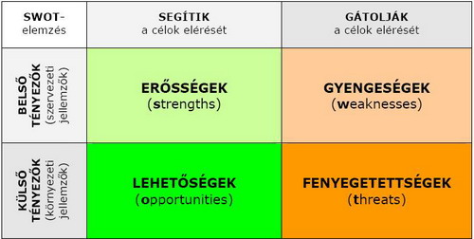
A SWOT elemzés
(Szabó, 2006)

Slide 60
A piac feltérképezése
- kevésbé átfogó, de a piaci pozíció és a verseny árnyaltabb elemzésének módszere a piac feltérképezése.
- a piactérképek (észlelési térképek) a piacot és termék piaci pozícióját mutatják, ezáltal lehetővé teszik a versenymezőny ábrázolását
- az eljárás külső szempontból is hasznos: szemlélteti, hogy miként ítélik meg a fogyasztók a márkát a versenytársakkal összefüggésben
- a piactérkép megrajzolásához a vállalat sokféle, egymással szemben álló, fogyasztói vásárlási döntést meghatározó tényezőt azonosít.
* a divatszektorban például a technológia kontra divat és a teljesítmény kontra szabadidő. További faktor lehet a termék ára, a gyártás minősége, a termék jellege
* ezek a dimenziópárok képezik a vízszintes és a függőleges tengelyeket
- piackutatások alapján egy adott piac minden terméke, sőt, piaci részesedésük is ábrázolható ilyen módon
- a különböző tényezőket szemléltető piaci térképeket össze is lehet dolgozni, ami még átfogóbb képet ad a cég piaci pozíciójáról
Forrás: A business nagykönyve, pp.26.

Slide 61
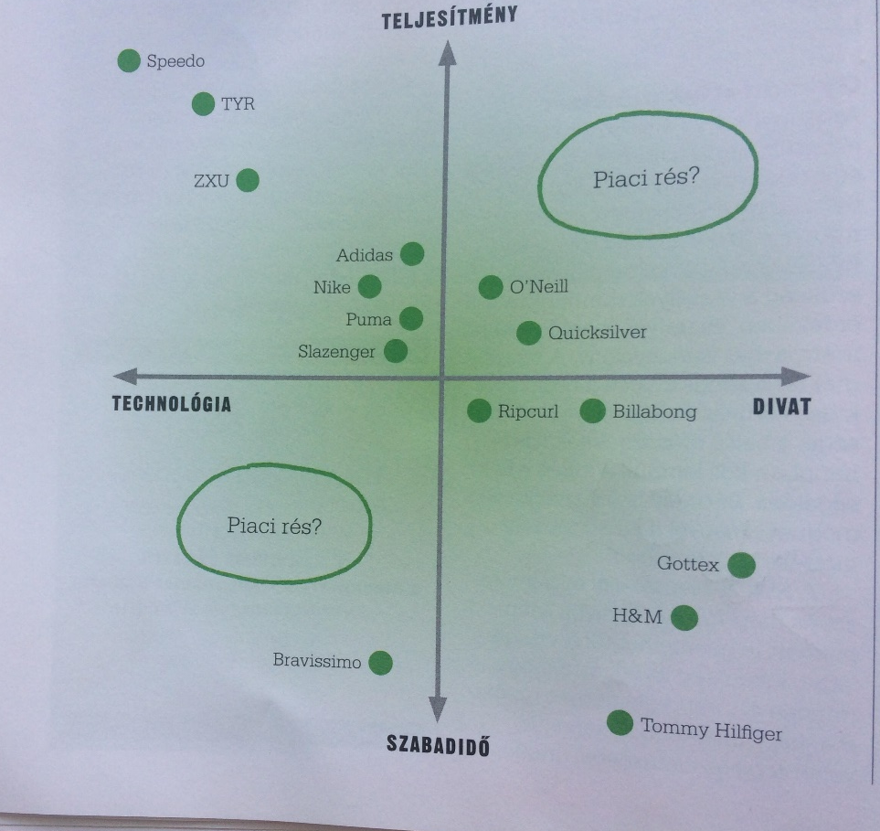
A piac feltérképezése - példa
- a Speedo-t például versenyzési teljesítménnyel összefüggő termékeiről ismerik, ezért biztosítani kell, hogy a marketingkommunikáció ezt az üzenetet közvetítse: pl. divatcikként való reklámozás a fogyasztók összezavarását kockáztatná és veszélyeztetné a márkát (kiemelkedő minőségű sporttermék)
Forrás: A business nagykönyve, pp.26.

Slide 62
Szeminárium 1.
Vállalkozónak lenni vagy nem lenni? – videóanyag
Miért buknak el gyakran az induló vállalkozások? – videoanyag és elemzés
Piaci rés – esettanulmány (Snapple)
Példa - piaci elemzés (Uber)

Slide 63

Mi a Ti „vállalkozó” vagy „vállalkozás” fogalmatok?

Slide 64
Vállalkozónak „lenni vagy nem lenni”?
Miért érdemes vagy nem érdemes vállalkozónak lenni?
- pro és kontra érvek gyűjtése
https://www.youtube.com/watch?v=FU7TvpvVHWw

Slide 65
Miért buknak el az induló vállalkozások?
https://embed-ssl.ted.com/talks/bill_gross_the_single_biggest_reason_why_startups_succeed
Notes:
Codie példáját behozni!

Slide 66
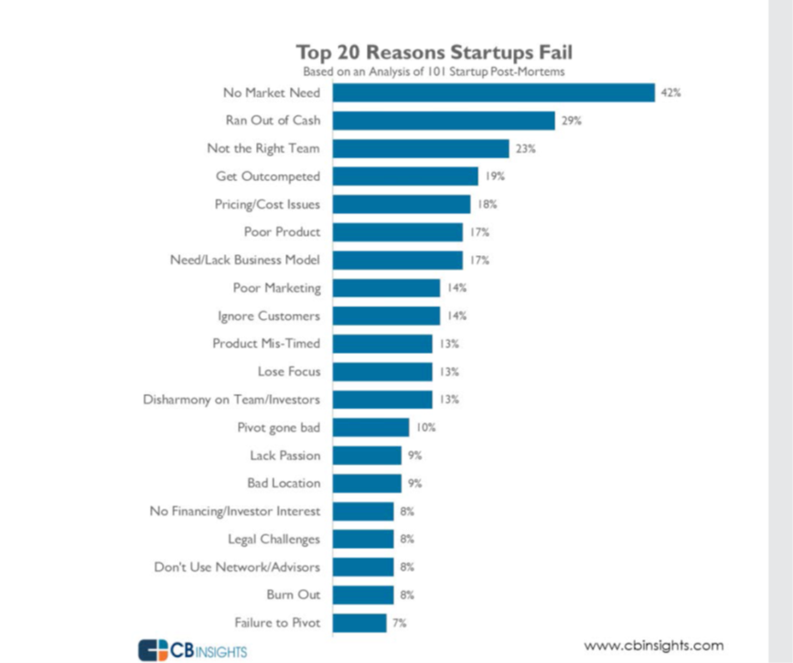
Miért buknak el az induló vállalkozások?

Slide 67
Példa: Innovatív vállalkozás elemzése
Uber – hallgatói elemzésből részletek (Jónás Ámos)

Slide 68
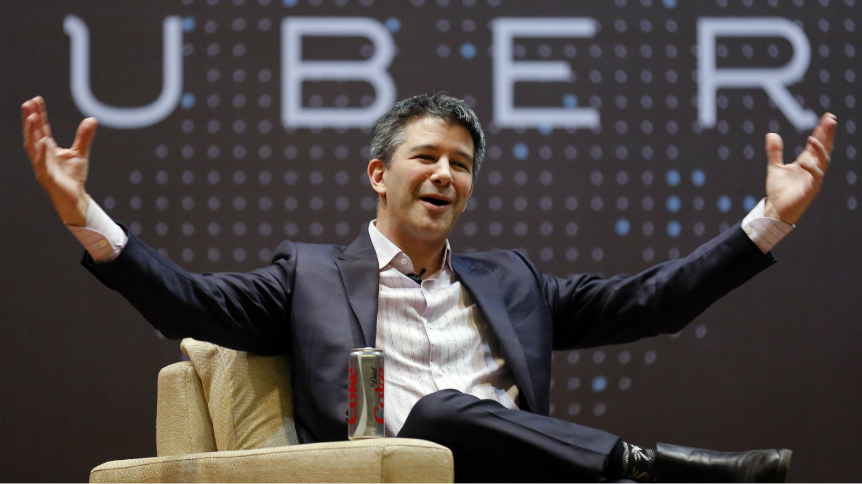

UBER
Notes:
Ez egy note

Slide 69

Uber – működése, az ötlet
Travis Kalanick - cég alapítója
Utasszállítás új módja
Sharing economy
Gyors növekedés, ma több mint 60 millió $-t
Az ötlet eredete: Jitney Car, majd TNC

Slide 70
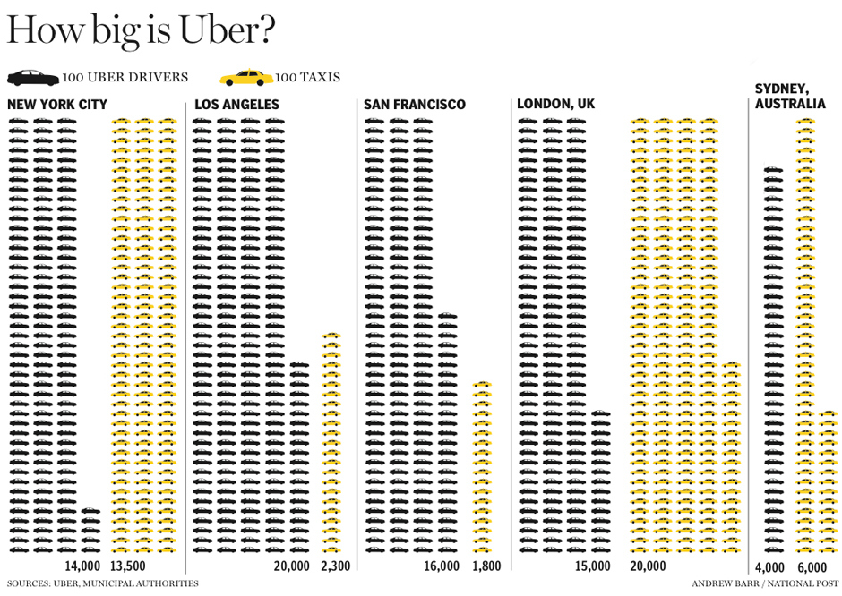
Kockázatok
- Kiket szólít meg a szolgáltatás - kezdetben luxusautók, a taxi árának másfélszerese
- jogi nehézségek, taxisok ellenállása
- Sikerül-e betörni az utasszállítás piacára
- Van-e elég embernek okostelefon alkalmazása
- Versenytársak: taxisok és TNC

Slide 71
Porter modell
Riválisok: Didi, Lyft, Ola, Careem, Otto
Erőforrások: okostelefon, autó, app
Vásárlóerő: árérzékeny felhasználók
Helyettesítő szolgáltatás: taxi, tömegközlekedés, más TNC-k
Új belépők: nagyon könnyű belépni, óriási verseny

Slide 72
PESTEL elemzés
Politikai tényezők: jogi bizonytalanságok
Gazdasági tényezők: sharing economy, új piacot teremtett
Szociális tényezők: új életstílus, könnyen kezelhető
Technológiai tényezők: közössegi média ereje, app
Környezeti tényezők: 2015-ben 2.1 tonnával kevesebb CO2
Jogi környezet: Európai Bíróság döntése, kitiltások, munkajogi kérdések

Slide 73
SWOT elemzés
Strenght: technológia, brand, olcsó, kényelmes, meghódítható piacok
Weakness: negatív sajtóvisszhang, adatlopások, Travis lemond, #deleteUber, nincs kapcsolat a sofőrrel, jó ötlet, ami könnyen másolható
Opportunities: UBERfood, UBERfreight, új piacok felé nyitni, szállítás iskolába, kórházba, új célcsoportok (idősebbek), önvezető autó, riválisok felvásárlása
Threats: sofőrök céget váltanak, kitiltások, önvezető autó, negatív sajtó tönkreteszi a céget

Slide 74
Társadalmi politikai szabályozási kérdések
Dinamikus, gyorsan fejlődő ágazatok, ismeretlen területeken jelennek meg
Pl: Uber, Lyft, Taskrabbit, Airbnb, eBay, Coolquest, Vatera, Rukkola
ezek a teruletek kevésbé vannak szabályozva
Adófizetés
Képzettség
Versenyjog
Fogyasztóvédelem
Bírói joggyakorlat

Slide 75
Példa: piaci rés megtalálása
Snapple
Forrás: A business nagykönyve, 23.o.

Slide 76
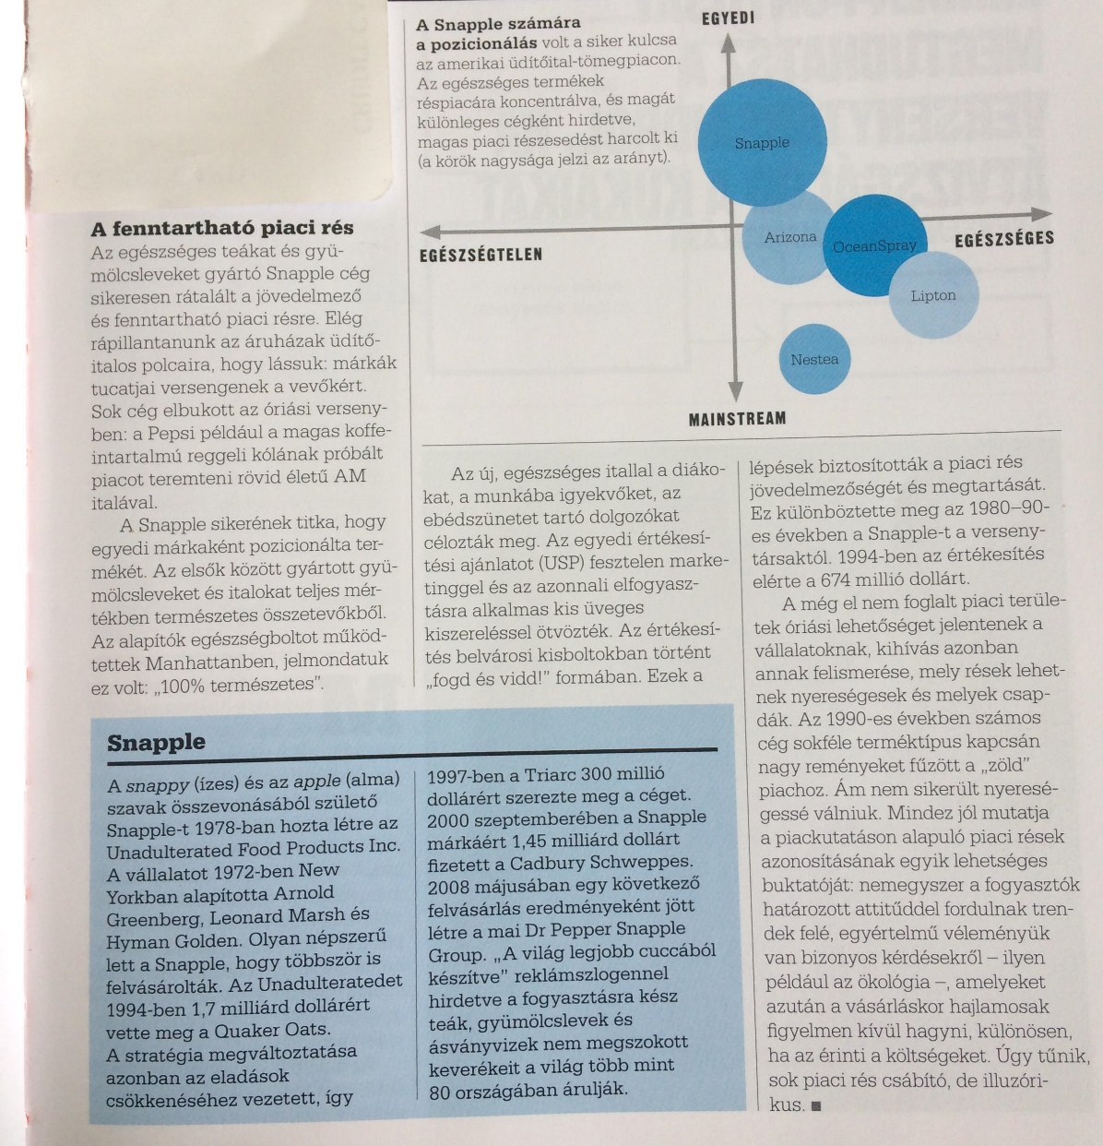
Snapple
Egészséges üdítőitalként pozícionálják
Jó kiszerelés, eladási helyek jó kiválasztása
Nem mainstream, mégis óriási siker

Slide 77
Hivatkozások
https://embed-ssl.ted.com/talks/bill_gross_the_single_biggest_reason_why_startups_succeed
https://www.youtube.com/watch?v=FU7TvpvVHWw
https://www.youtube.com/watch?v=tefu0dmt9l0
www.penzugysziget.hu
Porter, M. E: Versenystratégia. Akadémia Kiadó, Budapest, 2006.
Rabi Sándor: A vállalati környezet vizsgálata és a PEST-elemzés kis-, középvállalati alkalmazása, Vállalatépítő online folyóirat, 2009. szeptember
Marosán György: Stratégiai menedzsment, Műszaki könyvkiadó, 2001
Szabó József: Vállalati gazdaságtan. Győr : Széchenyi István Egyetem, 2006.
Jónás Ámos: Uber (hallgatói elemzés, részletek)
Andó Éva (Ford.): A business nagykönyve, HVG Könyvek, 2017
I&E Basics Blueprint, EIT Digital, 2016
https://www.cbinsights.com/
https://www.itbusiness.hu/Fooldal/hirek/human/2019_Top_25_1.html

